Slide 1
값의 참조

Slide 2
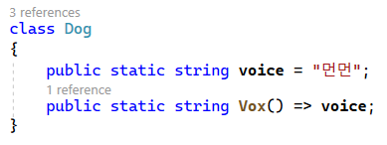
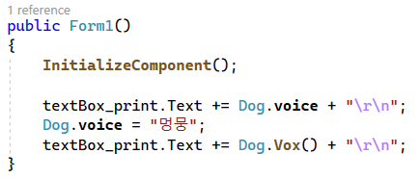

정적 메소드, 필드 static
인스턴스 생성 없이 사용 가능한 필드 또는 메소드
Stack, Heap이 아닌 Static 영역에 할당 됨
Notes:
static 키워드는 "클래스의 인스턴스를 만들지 않고도 사용할 수 있다"는 뜻입니다
공유 자원.

Slide 3
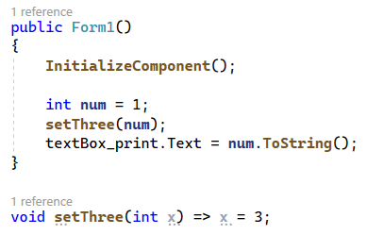

값의 참조 ref, out
참조
값을 복사하는 것이 아니라 값의 링크(주소값)을 전달하는 것
값이 복사됨
값이 복사(Copy)되었기 때문에
num 변수의 값은 변화가 없음

Slide 4
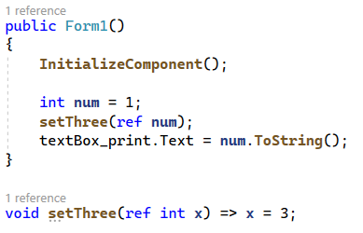

값의 참조 ref, out
값을 복사하는 것이 아니라 값의 메모리 상의 주소값을 전달하기 때문에 스코프를 벗어나도 원래 값을 변경할 수 있음
값이 참조 됨
값이 참조(Reference)되었기 때문에
num 변수의 값이 바뀜

Slide 5
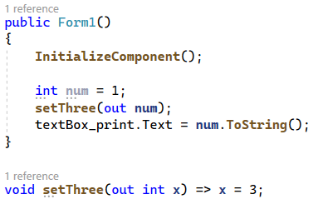
값의 참조 ref, out
out도 값의 참조(Reference)가 발생함
ref와 결과는 같음

Slide 6
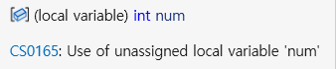
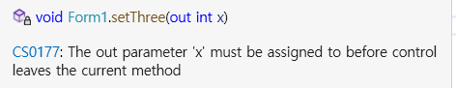
값의 참조 ref, out
복사보다 참조가 압도적으로 빠르기 때문에 큰 사이즈의 클래스, 배열 등을 메소드에 전달 할 때 적극 이용
ref
메소드 밖에서 변수를 참조하여 가져옴
따라서, ref 로 받아올 변수는 초기화가 필수 (비어있으면 안됨)
out
메소드 안에서 참조된 변수의 값을 바꿈
따라서, 메소드 안에서 out 변수의 값을 반드시 바꿔줘야 함

Slide 7
실습. 값의 참조
아래와 같은 기능을 하는 void 형 메소드 2개를 작성
ref를 사용하여 배열을 입력 받고, 배열에 있는 값을 1부터 배열의 크기만큼 채워 줌
out을 사용하여 초기화 되지 않은(new 적용 전) 배열, 원하는 크기를 입력 받고, 입력 받은 크기 만큼의 배열을 생성 후 1부터 배열의 크기 만큼 값을 채워 줌
GitHub Repo. URL을 슬랙 댓글로 제출

Slide 8
예외처리문
try
오류가 발생 할 가능성이 있는 소스코드를 작성
예상 가능한 오류는 throw를 통해 의도적으로 catch를 작동시킴
catch
try 안에서 오류 발생시 자동으로 catch로 넘어옴
오류에 대한 내용이 적혀 있는 Excaption 클래스 인스턴스를 전달 받을 수 있음
원하는 종류의 오류 별로 각각 catch 문을 작성할 수 있음
finally (선택)
try가 정상적으로 수행되거나, catch를 통해 문제가 해결된 경우 실행
try에서 문제가 발생했으나 catch로 해결하지 못한 경우 실행 안됨

Slide 9
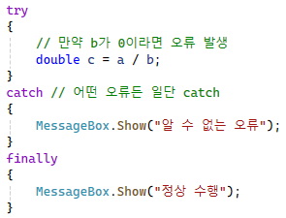
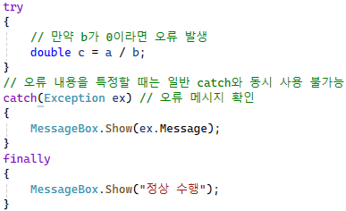
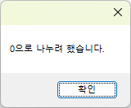
예외처리문

Slide 10
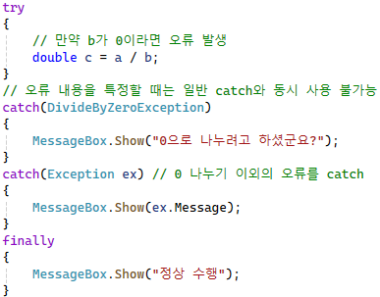
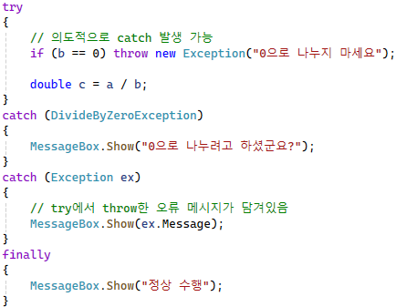
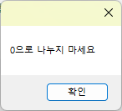
예외처리문
* 예외 종류
https://parodev.tistory.com/8

Slide 11
실습. 예외처리
아래 코드로 txt 파일의 모든 내용을 content에 복사하는 것이 가능
out을 이용하여 파일 경로 및 배열을 입력 받고, 파일 내용을 각 줄 마다 가져와서 숫자로 변환이 가능한 문자열은 앞에 “숫자”를 붙이고, 변환이 불가능한 문자열은 앞에 “문자＂를 붙여서 배열에 넣는 메소드 작성
파일 열기 및 숫자 변환 절차에 있어서 try, catch, finally 를 사용하여 변환 실패에 대한 예외처리 코드를 작성
GitHub Repo. URL을 슬랙 댓글로 제출
Notes:
ConsoleAppException

